Slide 1

Thema’s
Aldersakkoord
THEMA’S
Selectiviteit
Banen in zee
Stikstof PAS
Belastingen
Klimaat
Stillere vliegtuigen
Economie
Links
Luchtkwaliteit
Toerisme
Elektrische vliegen
Luchtvaartnota
MER
Ultrafijnstof
Geluid & gezondheid
Meten versus berekenen
Veiligheid
Grondgeluid
Green Hub
Nachtvluchten
Vierde-baanregel
Hogesnelheidstreinen
Schonere brandstoffen
Wonen en vliegen

Slide 2
Aldersakkoord
Het Aldersakkoord uit 2008 is een door luchtvaartsector, overheden en bewoners onderschreven pakket van maatregelen om ongebreidelde groei van Schiphol om te buigen naar een ‘ontwikkeling in balans met de omgeving’.
Het is in 2012 en in 2015 aangepast.
Het maximum van 500 duizend vluchten tot en met 2020 was een bewuste prikkel om gedragsverandering af te dwingen: zorgvuldig gebruik van de schaarse capaciteit.
Binnen dat plafond kan Schiphol tot in lengte van jaren het economisch belang van Nederland dienen.

Slide 3
Banen in zee
Banen in zee zou een alternatief kunnen zijn voor Schiphol op de huidige locatie.
Voor Schiphol is de balans met de omgeving zoek en de enkele marginale verbeteringen die nog mogelijk zijn vormen geen oplossing.
Schiphol in zee is geen oplossing voor het klimaatprobleem als het een uitbreiding van het vliegverkeer betekent.

Slide 4

Belastingen
Nu: geen BTW op vliegtickets, geen accijns op kerosine en een te lage C02-heffing.
In rekening te brengen van de externe kosten (de vervuiler betaalt) is gewenst.
Grotendeels Europees beleidsterrein: de Nederlandse regering moet druk op Brussel uitoefenen voor een gezamenlijke aanpak.
Nederland kan voorloper zijn.

Slide 5
Economie
De strategie die Schiphol volgt is gebaseerd op transferpassagiers en is er daarom een van onbeperkte, maar laagwaardige groei. Verdere groei is onnodig voor de economische betekenis van Schiphol.
Kwaliteit levert meer op dan kwantiteit.
Een optimale omvang van het netwerk kan meer betekenis hebben dan een maximale omvang.
Internationale connectiviteit is maar één van de vestigingsfactoren in een ontwikkelde economie maar niet de bepalende; zie België, Zwitserland en Denemarken, waar het netwerk is gekrompen.
Een prettig leefklimaat is ook een vestigingsfactor voor bedrijven.

Slide 6
Elektrische vliegtuigen
Elektrische vliegtuigen, die vrijwel geen uitstoot zouden hebben en veel minder geluid opleveren, kunnen een uitkomst zijn.
De kans dat er over pakweg tien jaar een passagiersvliegtuig bestaat met honderd stoelen, dat geheel op accu’s vliegt, is volgens deskundigen nul.
Bij kerosine wordt het vliegtuig steeds lichter: efficiënt;
een elektrisch vliegtuig is bij aankomst even zwaar als bij het vertrek.

Slide 7
Geluid & gezondheid
De WHO heeft in 2018 de aanbeveling voor de bescherming tegen geluidshinder verscherpt omdat de negatieve gezondheidsgevolgen groter zijn dan eerder gedacht.
Vlieghinder weegt zwaar voor de overlast en gezondheid en adviseert daarom strengere normen te hanteren dan voor andere bronnen: te weten 45 dB(A) overdag en 40 dB(A) ‘s nachts.
Vrijwel geen plek rond de luchthaven haalt die norm.
Geluidwinst met stillere vliegtuigen mag niet weer deels omgezet worden in groei van het vliegverkeer.
De WHO heeft geen aandacht voor grondgeluid (dB(C))

Slide 8
Grondgeluid
Grondgeluid is het geluid dat vliegtuigen maken op het moment dat ze nog niet vliegen, met name tijdens starts en landingen.
Kenmerkend is het bulderende laagfrequente karakter dat tot op vele kilometers afstand te horen en ook te voelen is.
Ribbels in het landschap (bij Hoofddorp) zouden de geluidshinder fors moeten beperken. Het effect is minder dan verwacht.
De inrichting van de omgeving heeft wel invloed; een laag van een halve meter bosgrond werkt het beste.
Grondgeluid wordt als beleidsfactor genegeerd.
Klik voor afbeelding

Slide 9
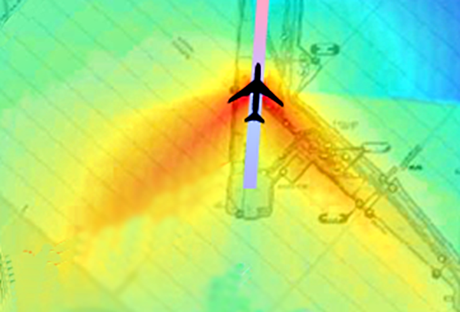
Grondgeluid
Het geluid is het sterkst in een hoek van 45 graden achter het startende vliegtuig.
terug

Slide 10
Green Hub
Overlast van starts vanaf de Zwanenburgbaan is enorm voor Lijnden en Amsterdam-West.
Op 500 voet (150 meter) hoogte draaien vliegtuigen naar rechts om conflicten met de Polderbaan te voorkomen.
Iets langer rechtdoor vliegen en daarna pas afdraaien zou de overlast enorm verminderen.
De LVNL vindt dat de huidige route in goed overleg tot stand is gekomen.
Klik voor afbeelding

Slide 11
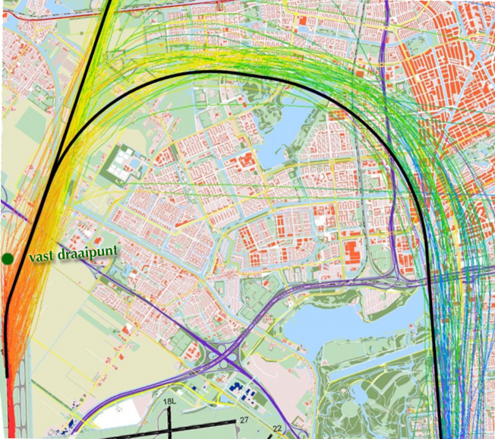
Green Hub
Vast draaipunt op 1,5 kilometer van het eind van de Zwanenburgbaan, in plaats van de waaier aan tracks.
Dit ontlast Lijnden en Amsterdam-West
terug

Slide 12
Hogesnelheidstreinen
Vervanging van Europese vluchten door internationale hogesnelheidstreinen biedt de mogelijkheid om het aantal vluchten te verminderen.
Concurrerende ticketprijzen: vliegen duurder maken en treinen goedkoper.
Ontmoedigen van vliegen over korte afstanden.

Slide 13
Klimaat
De vliegtuigindustrie onderzoekt zuinigere motoren en alternatieve brandstoffen.
Maar een grootschalige revolutie wordt op dat gebied nog niet verwacht.
Vliegen kun je niet compenseren met ander groen gedrag.
Een effectieve bijdrage aan het klimaatvraagstuk kan op dit moment alleen door minder vluchten.
Wet- en regelgeving nodig die de luchtvaart zo beperken dat de emissie binnen de doelstellingen van het Klimaatakkoord van Parijs blijft.

Slide 14
Links
Live vliegverkeer: flighttracking.casper.aero/ams/
Klachten: bezoekbas.nl
Ultrafijnstof meting Ookmeer
Noodlanding voor het klimaat
Landelijk Burgerberaad Luchtvaart
UECNA: de Europese koepel van bewonersorganisaties

Slide 15
Luchtkwaliteit
Problemen met luchtkwaliteit kunnen niet gecompenseerd worden.
Dit risico voor de volksgezondheid is alleen oplosbaar door de uitstoot aan de bron te verminderen.
Fijnstof is altijd schadelijk voor de gezondheid. En hoe kleiner de deeltjes, hoe groter de gezondheidseffecten.
Bij de verbranding van fossiele brandstoffen komen deze kleine deeltjes vrij in de lucht.
Vliegtuigen stoten daarom veel fijnstof uit. En vooral ook veel van de allerkleinste deeltjes in de lucht: ultrafijnstof.
Het RIVM doet momenteel onderzoek rond Schiphol.

Slide 16
Luchtvaartnota
In de Luchtvaartnota 2020 - 2050 gaat het kabinet opnieuw richting geven aan de ontwikkeling van de luchtvaart in Nederland.
Hoe kan de luchtvaart zich ontwikkelen in balans met andere maatschappelijke belangen zoals veiligheid, duurzaamheid en leefbaarheid?
Minister gaf op 5 juli 2019 schot voor de boeg: groei moet - onder voorwaarden - mogelijk zijn naar maximaal 540 duizend vliegbewegingen.
‘De overlast voor de omgeving moet steeds verder afnemen, inclusief minder nachtvluchten.’

Slide 17
Milieu Effect Rapportage
De MER garandeert een volwaardige rol voor het milieu in de besluitvorming over plannen en projecten.
De initiatiefnemer (in dit geval Schiphol) beschrijft de verwachte gevolgen voor het milieu.
Een onafhankelijke commissie adviseert daarover alvorens de minister een besluit neemt.
In het kader van de wetgeving rond Schiphol is een MER noodzakelijk.

Slide 18
Meten versus berekenen
Meten van geluid kan bijdragen aan een betrouwbare informatie over de daadwerkelijke geluidsbelasting en het valideren van de rekenmodellen voor geluidsprognoses.
Daarvoor is een fijnmazig netwerk van meetpunten nodig.
Belangrijk is dat de data openbaar zijn zodat iedereen op basis daarvan kan voorzien in zijn eigen informatiebehoefte.
Eigen metingen met bijvoorbeeld een telefoon moeten gekoppeld kunnen worden aan de officiële metingen
Grondgeluid valt weer buiten de boot.

Slide 19
Nachtvluchten
Nachtvluchten zijn de meest ernstige vorm van vliegoverlast.
Slaapverstoring is schadelijk voor de gezondheid en het functioneren overdag.
Dus geen vliegverkeer tussen 23:00 en 7:00.
Het enkel verminderen van wat vluchten of een gedeeltelijke verschuiving naar de vroege ochtend is geen oplossing.
Ook mag het niet leiden tot significant meer vluchten op de dag (voor de geluidsruimte tellen nachtvluchten met een factor 10).

Slide 20
Schonere brandstoffen
Power-to-liquid / synthetische kerosine is een interessante technologie die een onderdeel van een oplossing kan zijn.
Deze synthetische kerosine verbrandt veel schoner dan normale kerosine.
Het kost wel nog heel veel energie die we duurzaam moeten opwekken en daarnaast is het vele malen duurder dan kerosine.
Het helpt natuurlijk niets tegen geluidshinder…

Slide 21
Selectiviteit
Selectieve ontwikkeling van Schiphol is noodzakelijk. Dat wil zeggen focus op economisch belangrijk verkeer aangevuld met 'kwaliteitstoerisme' op intercontinentale bestemmingen.
Schiphol is de afgelopen jaren vooral gegroeid met low cost verkeer dat niet gebonden is aan de mainport Schiphol en nauwelijks bijdraagt aan het intercontinentale bestemmingennetwerk.
Analyse leert dat van de huidige capaciteit ongeveer 150.000 vluchten niet mainportgebonden zijn.
Eindhoven vangt vakantieverkeer op en als Lelystad opent die luchthaven ook.

Slide 22
Stikstof PAS
PAS staat voor Programma Aanpak Stikstof.
Doel: uitstoot van stikstof terugdringen om natuur te beschermen.
Vergunningen op basis van ‘toekomstige besparingen’.
Raad van State: PAS deugt van geen kant.
Gevolgen voor veel nieuwbouw en uitbreiding van infrastructuur.
Team van specialisten ‘met hoge urgentie’ aan het werk gezet om de problemen op te lossen, om list te verzinnen.

Slide 23
Stillere vliegtuigen
Veel nieuwere vliegtuigen zijn op papier een stuk stiller dan hun voorgangers; maar zolang het aantal vliegbewegingen toeneemt, neemt ook de herrie toe.
Schiphol groeit in hoeveelheden passagiers en vracht, dus worden steeds meer zware toestellen ingezet.
Een vliegtuigmotor die de helft - 3dB(A) - minder geluid produceert levert geen halvering van het geluid op de grond; pas bij 10 dB(A) minder op de grond is het ervaren geluid gehalveerd.
Oorzaak is dat lage tonen (buiten de dB(A)-range) niet meetellen.
Grondgeluid dus ook niet, en grotere motoren produceren meer.

Slide 24
Toerisme
IATA: in 2036 zullen wereldwijd 7,8 miljard mensen het vliegtuig nemen. Dit is twee keer zoveel als nu.
Negentig procent van het vliegverkeer is voor rekening van het toerisme, zegt Paul Peeters, lector in Tilburg.
Als er niets verandert zal de luchtvaart in 2070 evenveel uitstoten als wat de wereld in totaal mag uitstoten om de Parijse akkoorden te halen.
Het vliegtoerisme moet afgeremd worden. Reizen kan anders.
‘Hoeveel keer het vliegtuig nemen heb jij nou nodig om eindelijk gelukkig te worden?’

Slide 25
Ultrafijnstof
Een opstijgende Boeing 747 stoot evenveel ultrafijnstof als een miljoen vrachtwagens in die tijd.
RIVM onderzoekt de effecten van ultrafijnstof op de gezondheid.
Negatieve effecten op kinderen in Aalsmeer en Badhoevedorp.
Experts verwachten lagere levensverwachting rond Schiphol.
Uit voorzorg is pas op de plaats nodig.

Slide 26
Veiligheid
OvV: De grens voor veilig vliegen is echt in zicht.
Minister en Schiphol lijken weinig met de waarschuwingen te doen.
Groei is nu niet verantwoord.
De afweging van de veiligheidsrisico’s dient integraal onderdeel te blijven van de advisering door de Omgevingsraad Schiphol.
De veiligheid van omwonenden van Schiphol is kleiner dan acceptabel wordt gevonden voor risico's van industriële activiteiten op de grond.

Slide 27
Vierde-baanregel
In principe worden maximaal drie start- en landingsbanen tegelijk gebruikt.
Om pieken te kunnen verwerken mogen gemiddeld per jaar 40 vliegbewegingen per dag op een vierde baan plaatsvinden.
Het maximum op een dag bedraagt 80 (daar moeten dan dus een aantal dagen met minder dan 40 tegenover staan).
De regel moet in stand blijven om de luchtvaartgroei te stoppen.

Slide 28
Wonen en vliegen
Er is een gigantische woningbouwopgave.
De spanning tussen wonen en vliegen neemt alleen maar verder toe WHO: vlieghinder weegt zwaar voor de overlast en gezondheid.
Advies: strengere normen hanteren dan voor andere bronnen: te weten 45 dB(A) overdag en 40 dB(A) ‘s nachts.
Grote gebieden in de randstad halen die norm niet.
Nieuwbouw is daar dan ook veelal onverantwoord (ook als bewoners hier contractueel mee akkoord gaan).
Verplaatsing van de luchthaven zou veel grond bewoonbaar maken.

